Slide 1
CINEMA SURREALISTA
Iria Villena, Luz Lomas, Marta Collell i Ciel Aibar

Slide 2
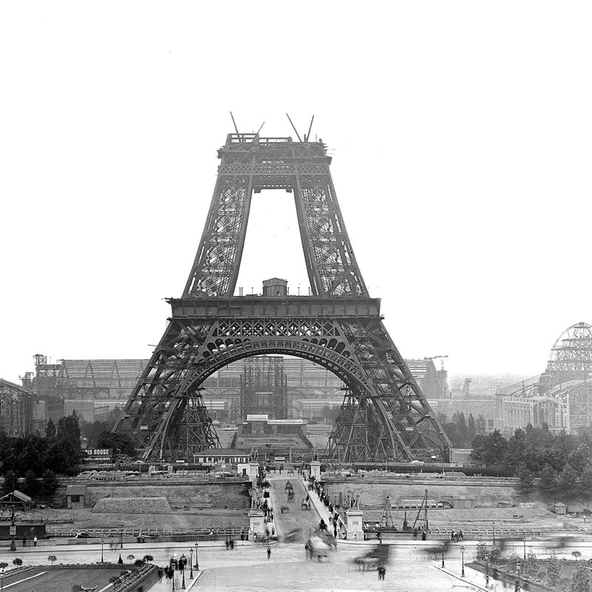
Context
Comencen a explorar i experimentar amb el cinema. El cinema surrealista està molt influenciat per la Teoría Freudiana dels somnis
Durant el 1900-1914 França es troba en una època de màxima esplendor artístic (Belle Époque). La Primera Guerra Mundial va aturar aquest progrés, però després que acabés van sorgir:
Art Abstracte
Dadaisme
Surrealisme
Com a estratègia d’evasió per la gent, devastada per la guerra.

Slide 3
CARACTERÍSTIQUES
Context: VANGUARDISME
Segueix les premisses de:
Avant-Garde
· Expressar el subconscient
· Reaccions entorn de el absurd o singular
· Les emocions abstractes de les persones
CINE ANYS 20
Forma d’art /=/ Diners
Apareix el surrealisme gràcies als avanços
Notes:
A.g: part més adelantada del exércit
Vgdisme: conjunt de moviments i tendencies artístiques i literarias de carácter renovador
PRINCIPIS SEGLE XX
el mon dels sons poden voler significar alguna preocupació de l'individu o potser un missatge que prové d'un altre lloc.

Slide 4


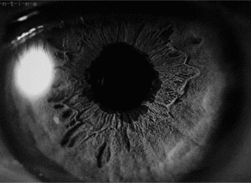
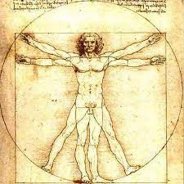
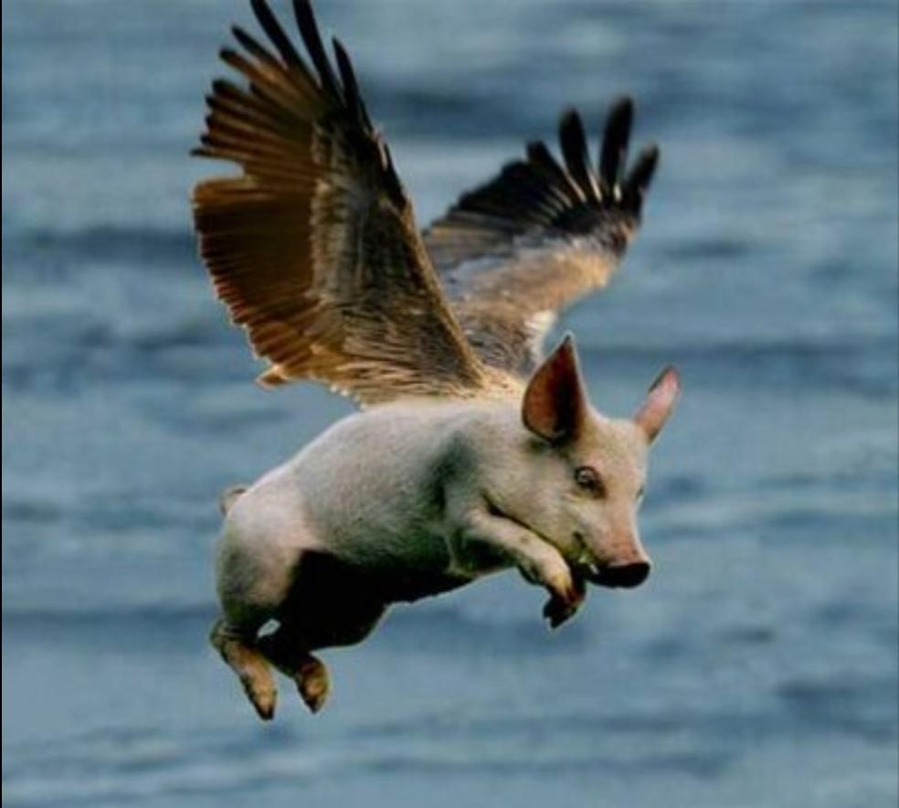
CARACTERÍSTIQUES II
Yuxtaposició
d’imatges
REBUIG DE:
Psicología
dramàtica
Trenca amb les normes preestablertes
Notes:
Yuxtaposició: mostrant a pantalla un conjunt d'imatges que poden tenir algún tipus de contrarietat o contrast entre elles, s'aconsegueix impactar o afectar d'alguna forma al pensament o la forma de percebre el que estan veient els expectadors.
Psicología dramàtica: que es basa en la existencia de l'ésser humà i el que li dona el sentir d'estar viu i poguer entendre i viure el que és material. També tractant lo que es pot considerar cómic com mitjà de fer descarregar la tensió o miseria d'aquest mateix món.
trenca amb les normes per poguer trobar altres punts de vista desde lo més profund de la ment i no només con el que tením present o el que es " lo correcte " o " lo possible".

Slide 5
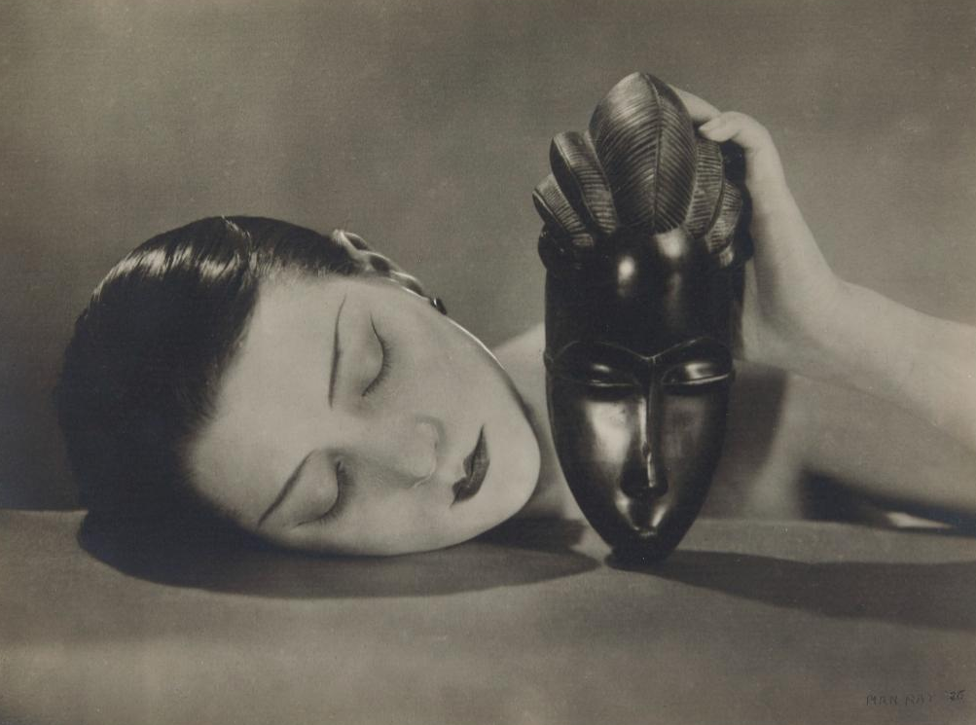
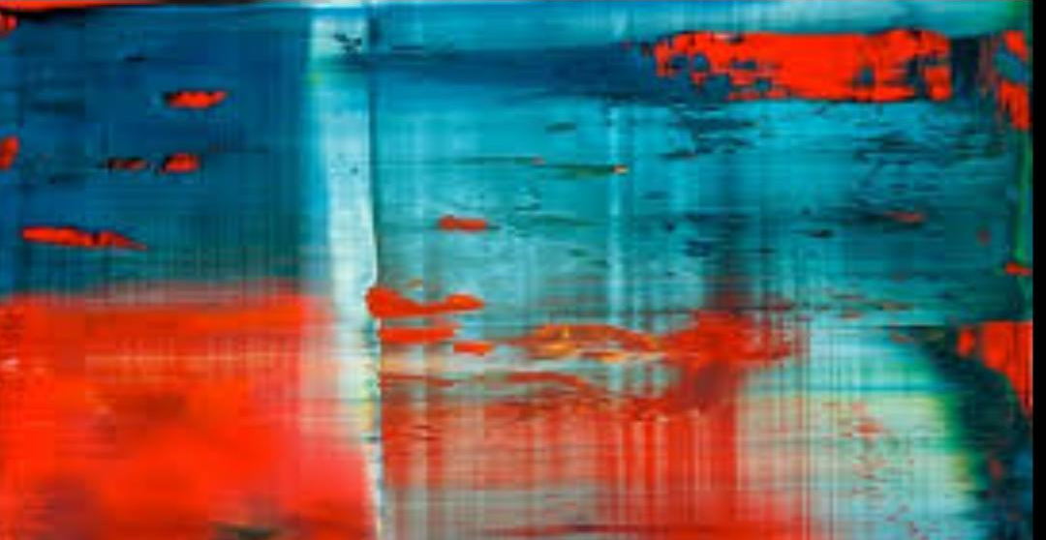
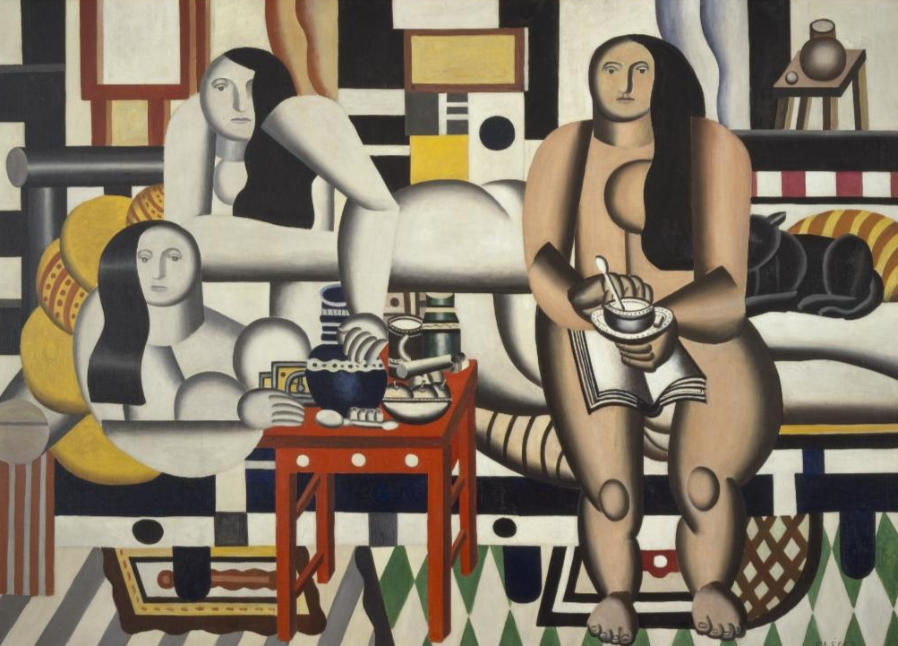
SURREALISME PORTAT A L’ART
RITCHER
RAY
FERNAND LÈGER
Notes:
que tots tres s’han dedicat a altres tipus d’art com podíen ser la pintura o fotografía, que per cert, Ritcher que era pintor, segurament va ser el precursor del surrealisme entrelaçant en moltes ocasions l’art en general amb el cine experimentant amb el color, la forma i el movimient. El fotógraf Man Ray també va experimentar dins del surrealisme Que va suposar tota una revolució a l’àmbit cinematogràfic en prescindir de les narracions i arguments lineals, trencant la narració lineal i lògica, convertint el cinema en un art únic i independent de les altres arts.

Slide 6
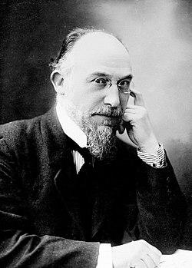
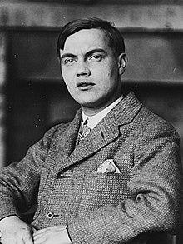
LA MÚSICA
https://youtu.be/IuZ4DYywqpw
https://youtu.be/rfciL-werS8
ERIK SATIE
GEORGE
ANTHEIL
Notes:
cita el automatismo, incluida la improvisación, y el collage como las principales técnicas del surrealismo musical.
yuxtaposiciones inesperadas y otras técnicas surrealistas.
la improvisación no idiomática y el collage.

Slide 7
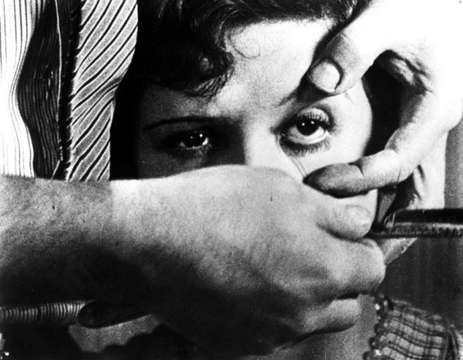
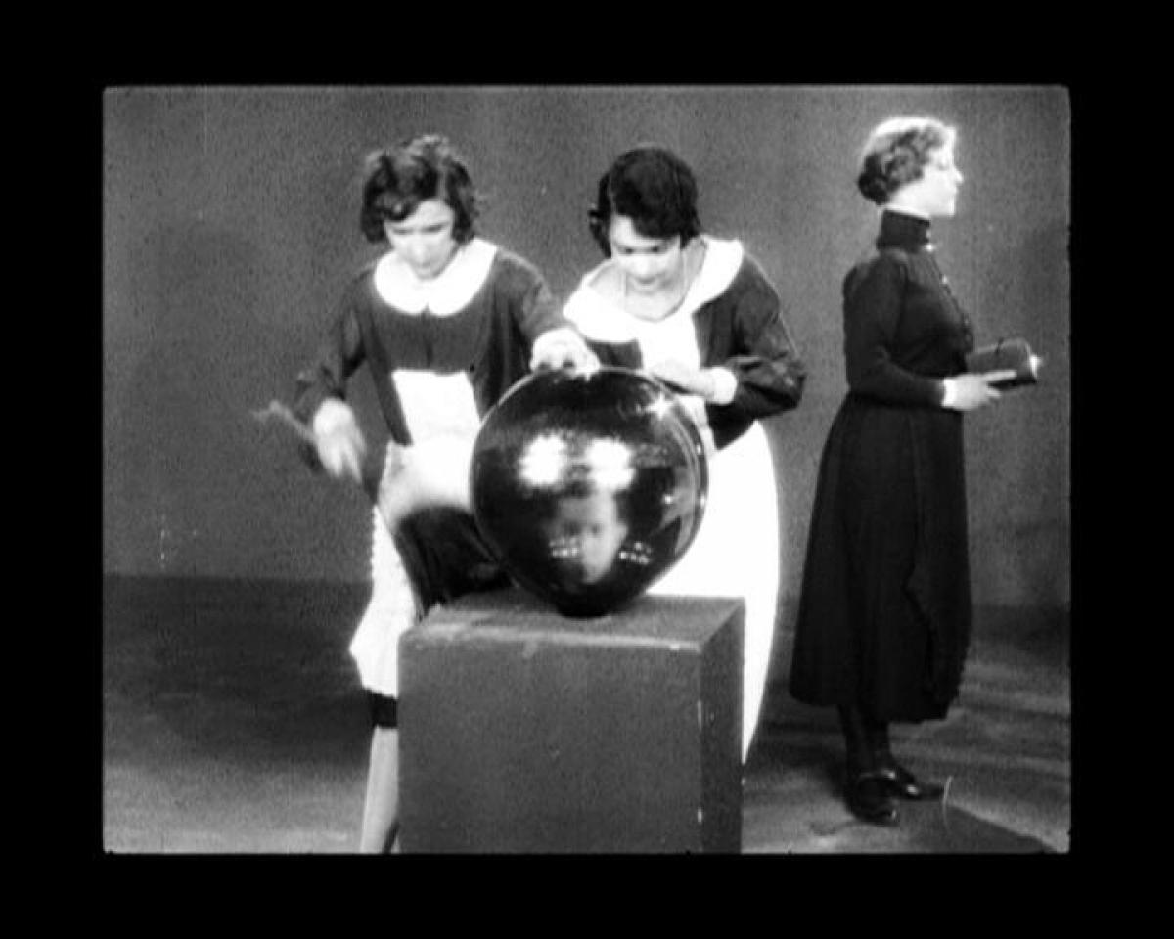
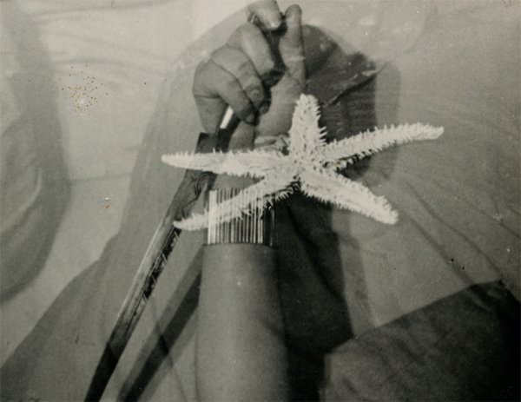
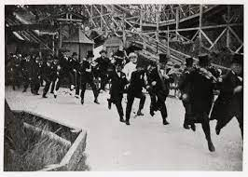
Pel.licules representatives
Un gos andalús
La petxina i el reverend
La estrella de mar
Entr'acte

Slide 8
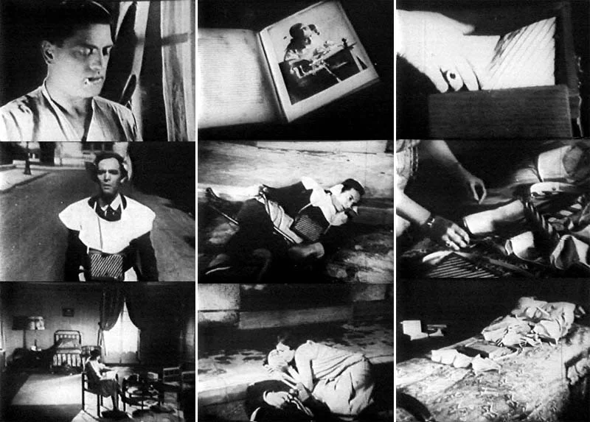
Un gos andalús 1929
És la pel.lícula més significativa del cine surrealista.
Feta per Buñel i Dalí, quan eren joves.
Escrit en menys d’una setmana.
No aceptar idea ni imatge que pogués donar lloc a una explicació racional.
Link pel.licula

Slide 9
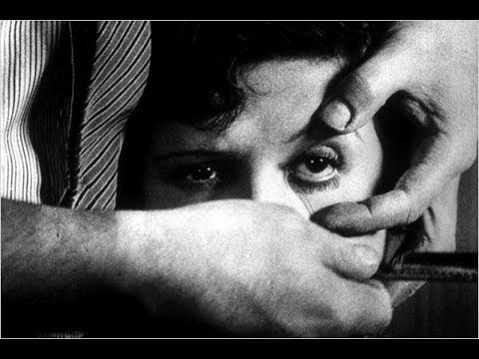
Un gos andalús
Característiques del corrent:
Atmosfera asfixiant i desig sexual
El oníric
Imatges impactant en poc moviment de plànols
Temps i espai sense lògica cap
Utilització de superposicions i efectes òptics

Slide 10
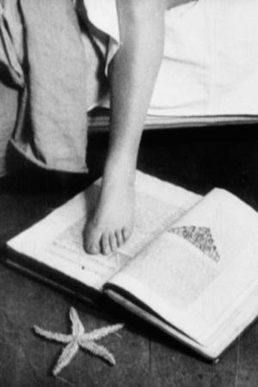
L’estrella de mar 1928
Man Ray va realitzar l’estrella de mar a partir del poema de Robert Man.
Personatges: parella i estrella (triangle amoros)
El resultat és una història de tall oníric.
Link pel.licula

Slide 11
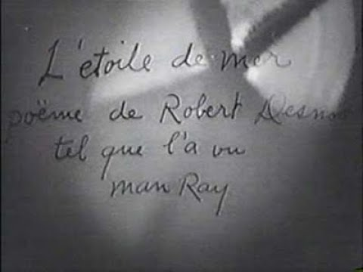
La estrella de mar
Característiques del corrent:
Estat oníric
Imatges impactants
poc moviment de plans
Amor fou, sentiments d’amor, desig sexual…

Slide 12
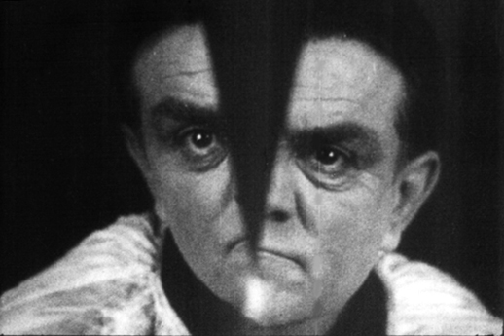
La petxina i el reverend 1928
Mostra al.lucinacions eròtiques d’un sacerdot.
El curtmetratge narra, en clau surrealista i simbòlica, la història d'un reverend perdut en un ambient oníric que entra en un conflicte interior amb els vots de castedat i obediència.
Link pel.licula

Slide 13
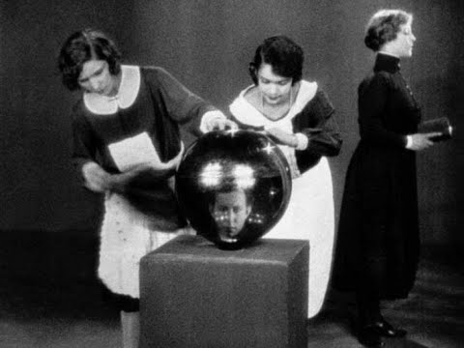
La petxina i el reverend
Característiques del corrent:
Amor fou, sentiments d’amor, desig sexual…
Crítica a la religió, la moralitat i burgesia
transmissió de l’atmosfera i estat oníric
Imatges impactants
poc moviment de plans

Slide 14
CARTELLISME I PUBLICITAT
Per publicitar i donar a conèixer les diferents pel·lícules surrealistes es van fer cartells.
Aquests cartells tenen vàries característiques en comú:
Estètica estranya, tenebrosa, onírica
Fotografia d’una persona
Utilització del color negre

Slide 15
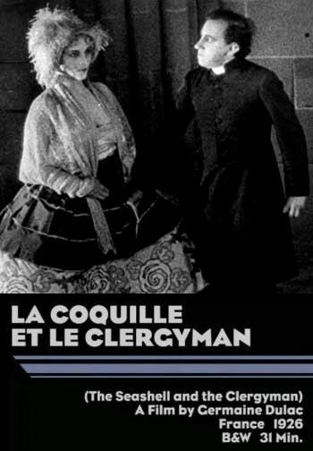
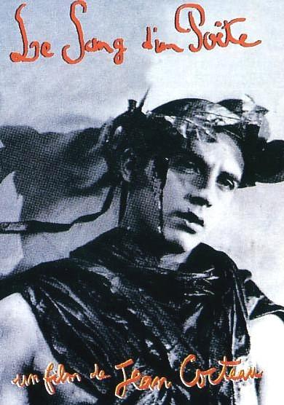
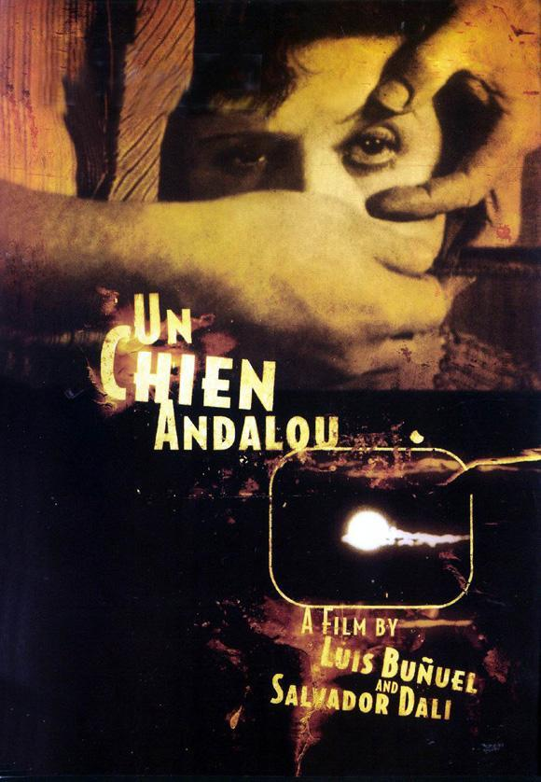
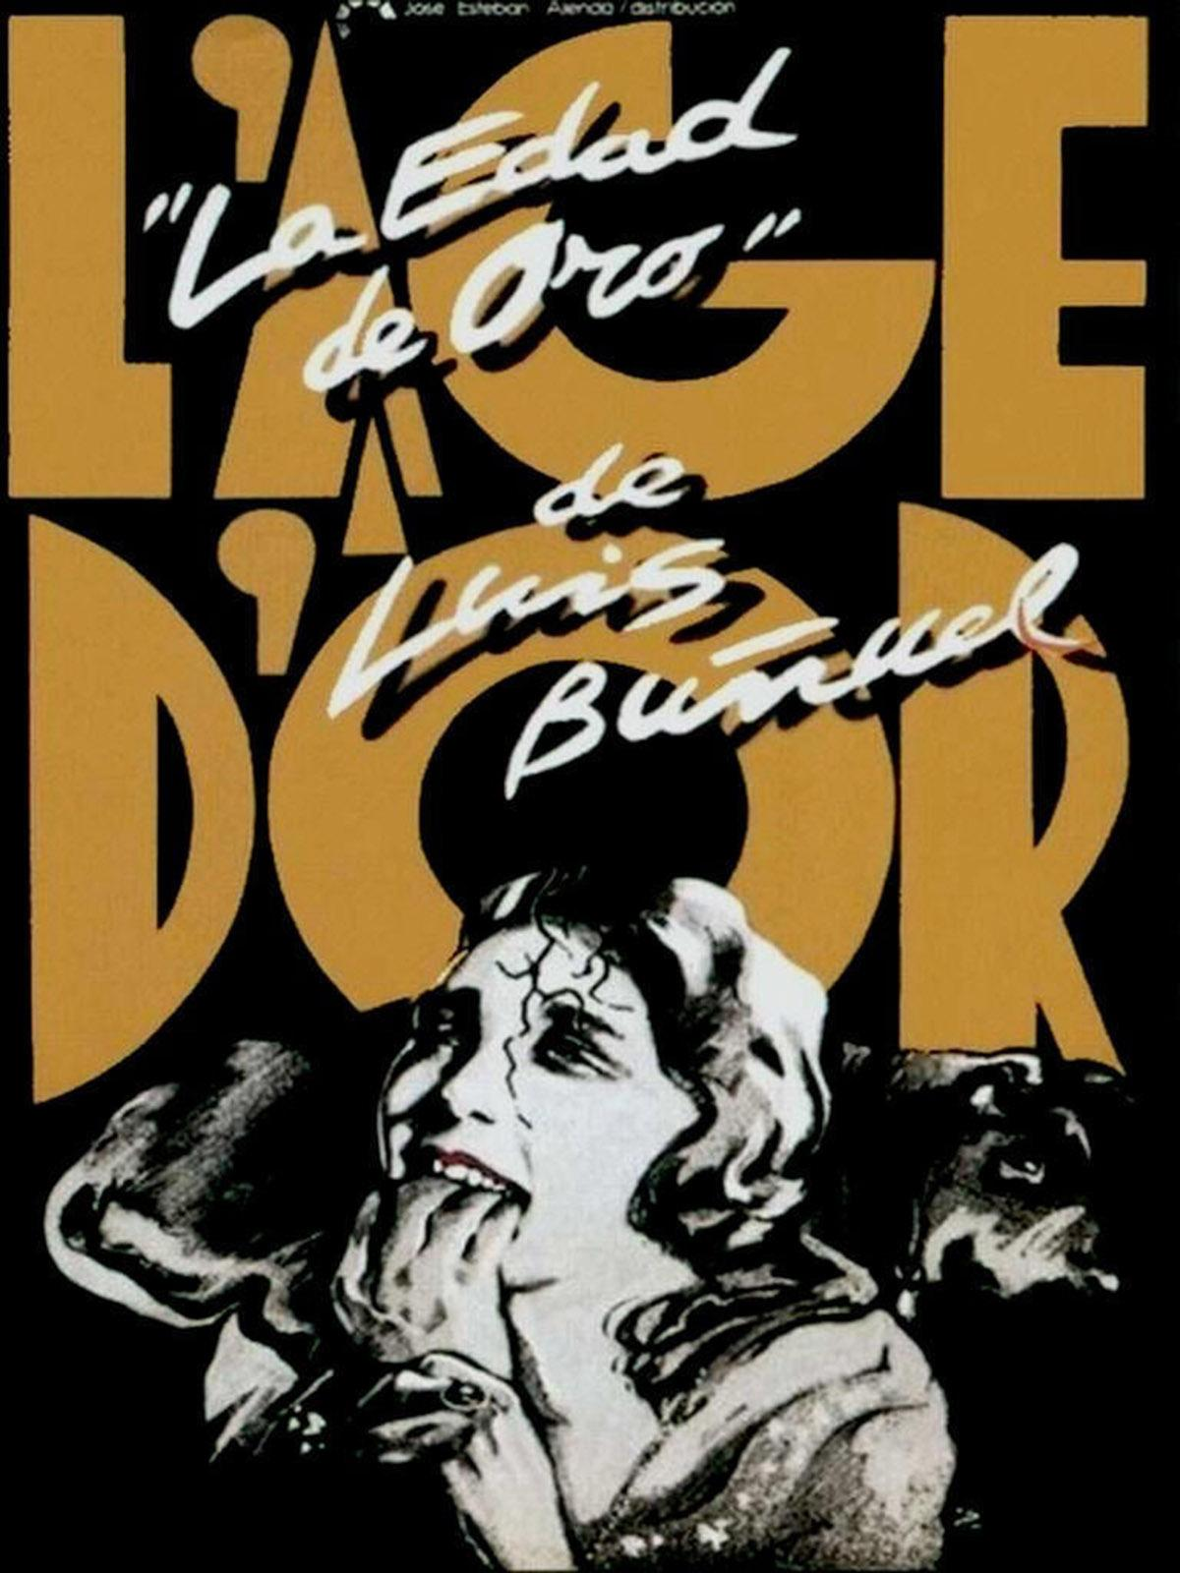
CARTELLS
1926
1930
1929
1930

Slide 16
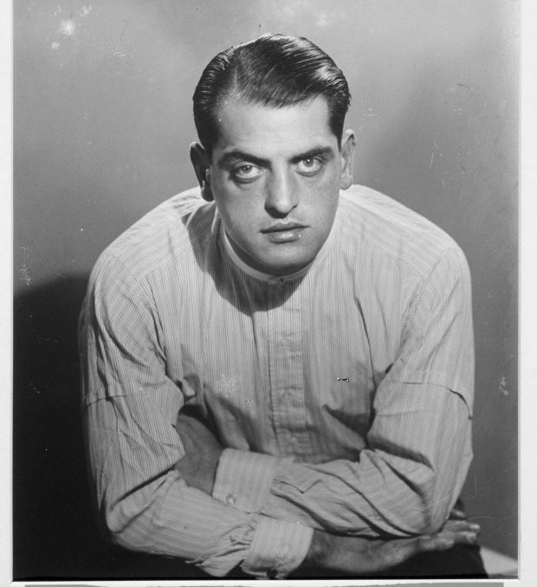
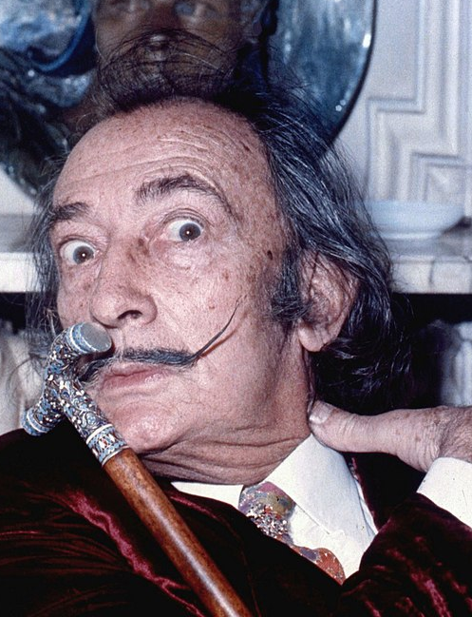
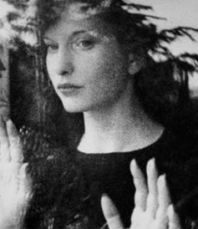
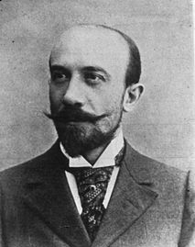
Directors, autors, guionistes, compositor
Salvador Dalí
Georges Méliès
Luis Buñuel Portolés
Maya Deren
1900-1983
1904 - 1989
1917 – 1961
1861 -1938

Slide 17
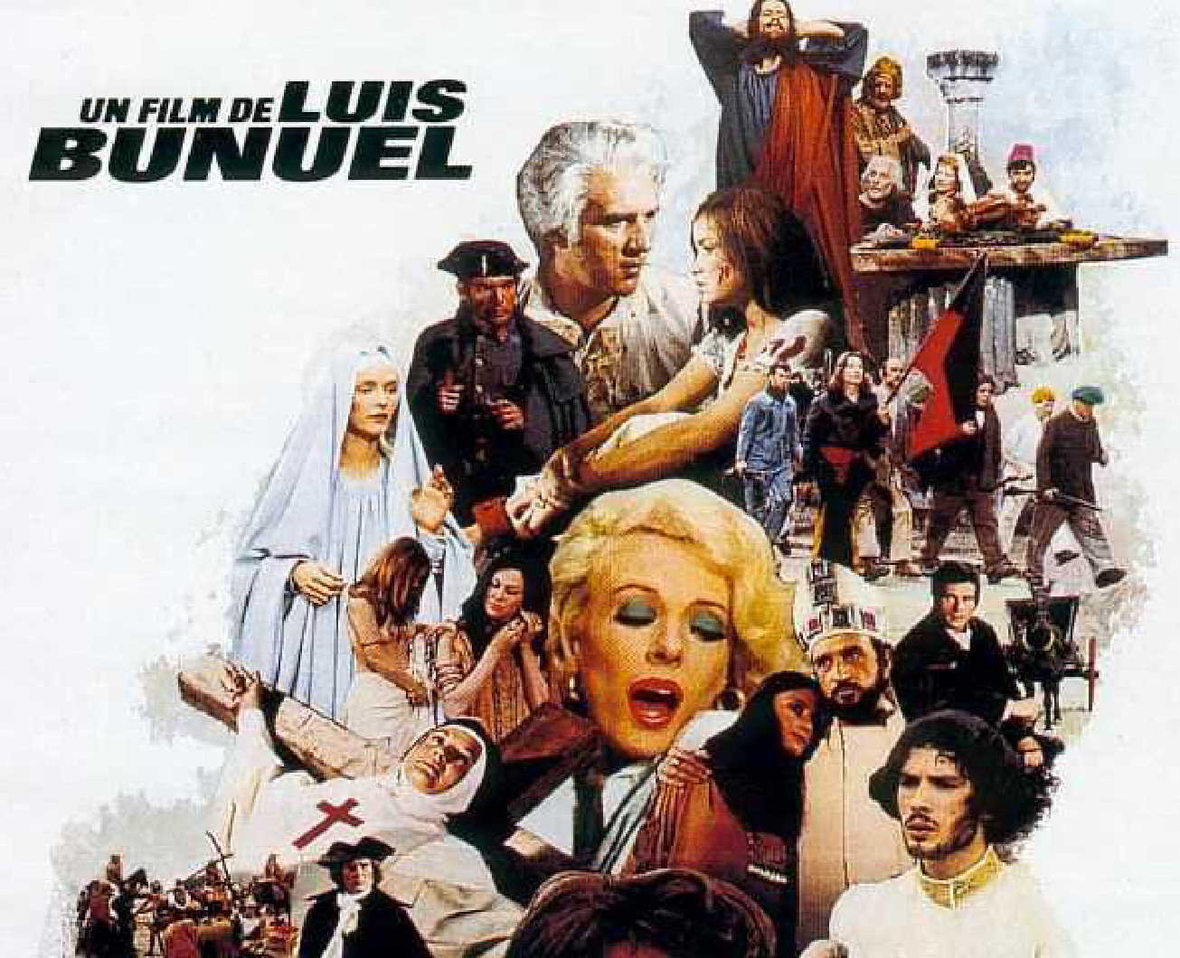
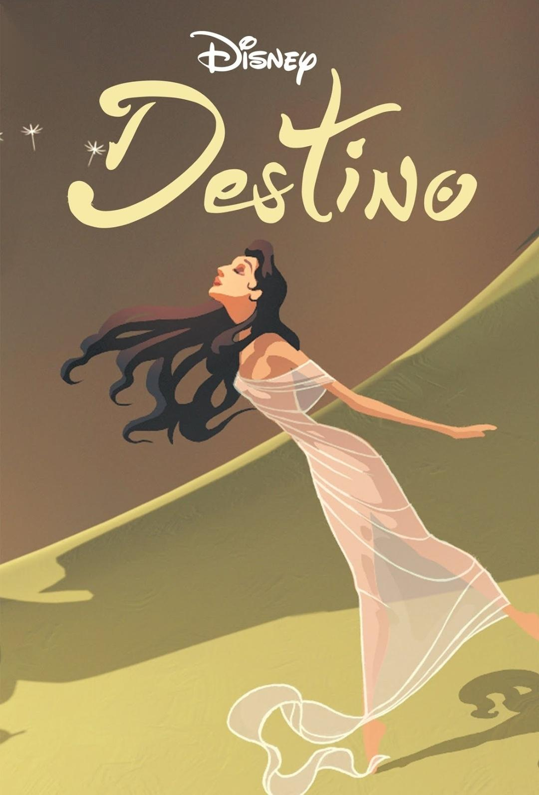
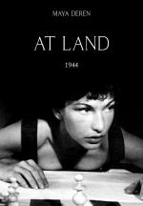
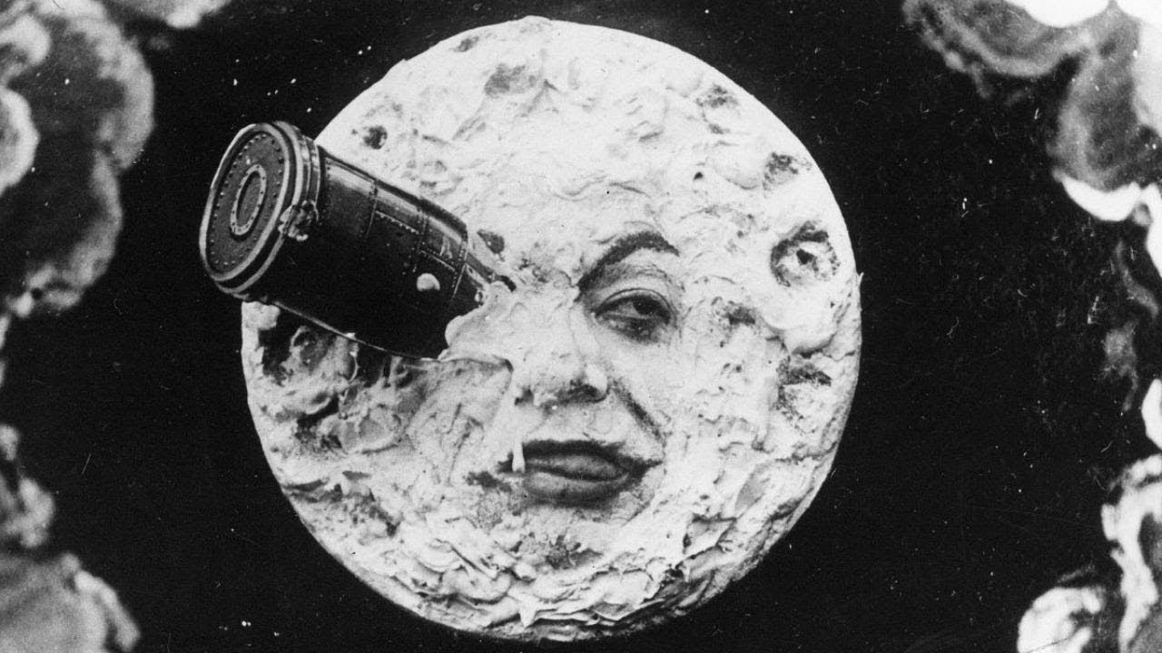
Obres
La Vía Láctea (La Voie Lactée, 1969)
Destino
At Land
Viaje a la luna
Maya Deren
Luis Buñuel
Salvador Dalí
Georges Méliès

Slide 18
Altres obres cinematogràfiques
Luis Buñuel
Georges Méliès
Un Perro andaluz (1929)
La edad de oro (1930)
Nazarín (1959)
El discreto encanto de la burguesía (1972)
(1904) El viaje imposible
El hombre de la cabeza de goma (1901) (link)
(1896) Le Manoir du Diable.(de terror)
Maya Deren
Salvador Dalí
(1945) A Study for Choreography for Camera
(1945-46) Ritual in Transfigured Time
(1958) El seu darrer film va ser The Very Eye of Night
(1929) Un Perro andaluz
(1930) La edad de oro

Slide 19
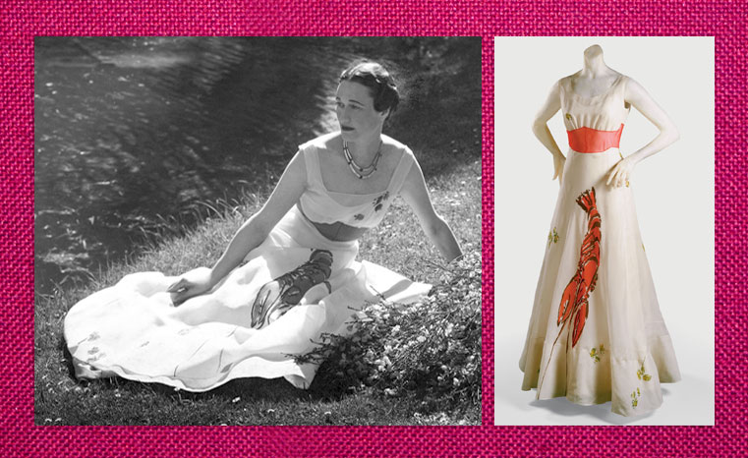
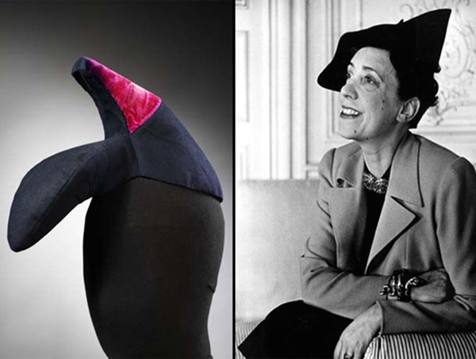
Influences
Moviment artístic més influent del segle XX. tant a grans obres d'artistes com Salvador Dalí o René Magritte com a altres camps especialment en el disseny i la moda.
Elsa Schiaparelli (dissenyadora italiana) “Vestit llagosta ” (1937)
Disseny de moda de salvador Dalí
Barret sabatilla (1937-1938)

Slide 20
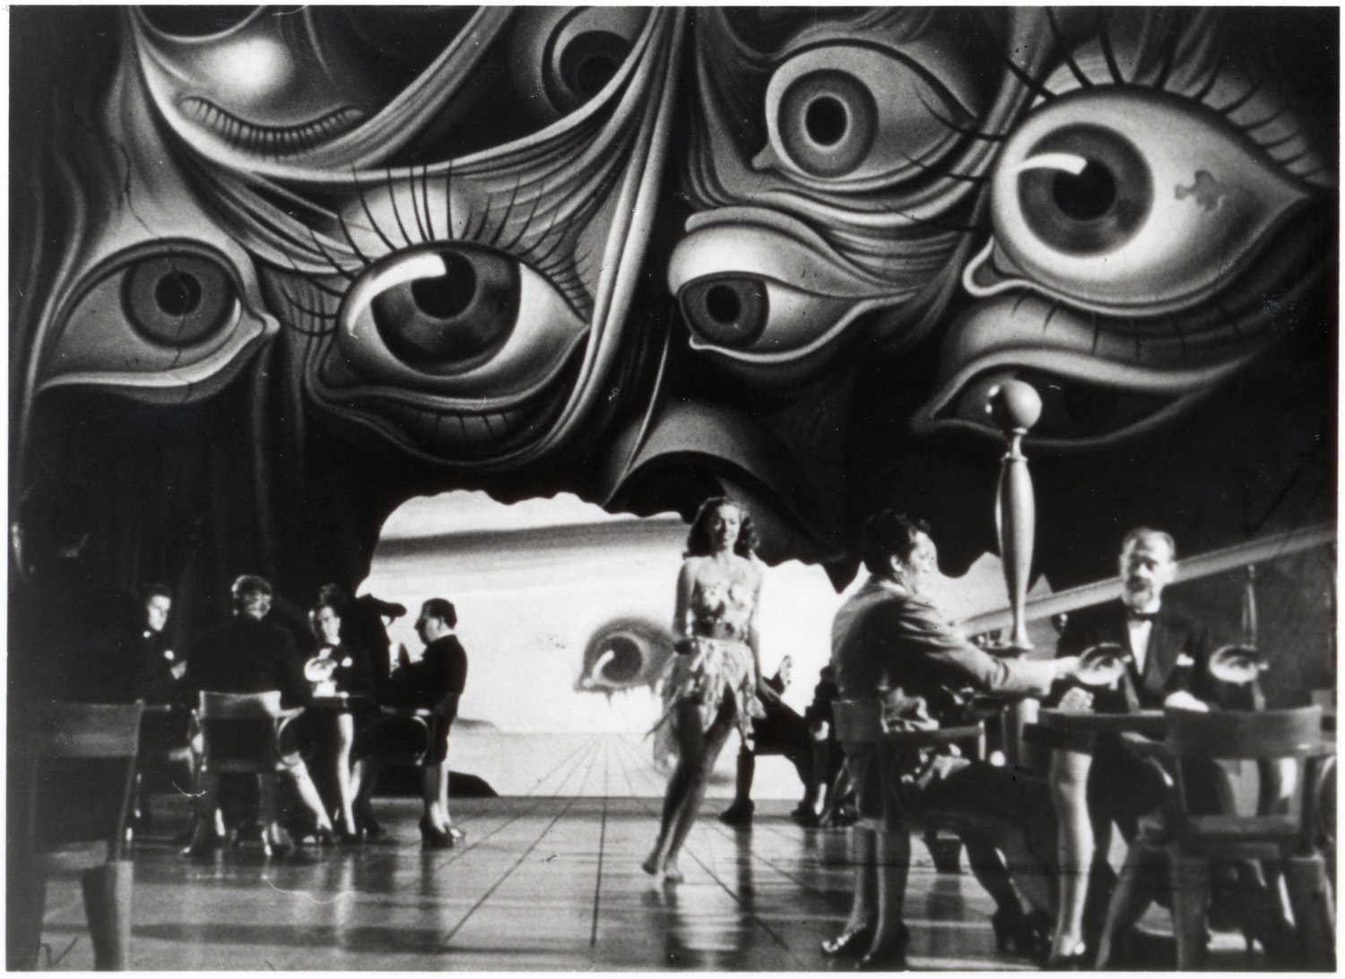
Opinió personal
El nostre semblant d’aquestes pel.lícules no ens han agradat, ja que mostra’n escenes en alguns casos desagradables i incomprensibles. Tot i que en general no ens ha agradat aquest gènere, hem vist coses molt originals i que mai ens hauríem imaginat, la manera en com captaven el món real i el transformaven en el món dels somnis.

Slide 21
Webgrafia
Info general
La estrella de mar
Un gos andalús
Directors, autors, guionistes, compositor 1
Directors, autors, guionistes, compositor 2
Influences
Context historic 2
Context històric

